Slide 1
第四章 外部设备的驱动与控制技术
第三部分 控制电机
1 控制电机概述
2 步进电动机
3 直流电动机

Slide 2
1 控制电机概述
1.1 控制电机的用途和类别
在科学技术高速发展的今天， 控制电机已是构成开环控制、 闭环控制、 同步联结和机电模拟解算装置等系统的基础元件， 广泛应用于各个部门， 如化工、 炼油、 钢铁、 造船、 原子能反应堆、 数控机床、 自动化仪表和仪器、 电影、 电视、 电子计算机外设等民用设备， 或雷达天线自动定位、 飞机自动驾驶仪、 导航仪、 激光和红外线技术、 导弹和火箭的制导、 自动火炮射击控制、 舰艇驾驶盘和方向盘的控制等军事设备。

Slide 3
这些系统能处理包括直线位移、 角位移、 速度、 加速度、 温度、 湿度、 流量、 压力、 液面高低、 比重、 浓度、 硬度等多种物理量。
现以自动控制系统的一个重要分支——按预定要求控制物体位置的伺服系统为例来说明一下控制电机的种类和用途。 图1为两种伺服系统的示意方框图。 其中图1（a）为经济型数控机床常用的步进电动机开环伺服系统， 计算机数控装置给出位移指令脉冲， 驱动电路将脉冲放大， 去驱动步进电动机按命令脉冲转动， 并带动工作台按要求进行位移。

Slide 4
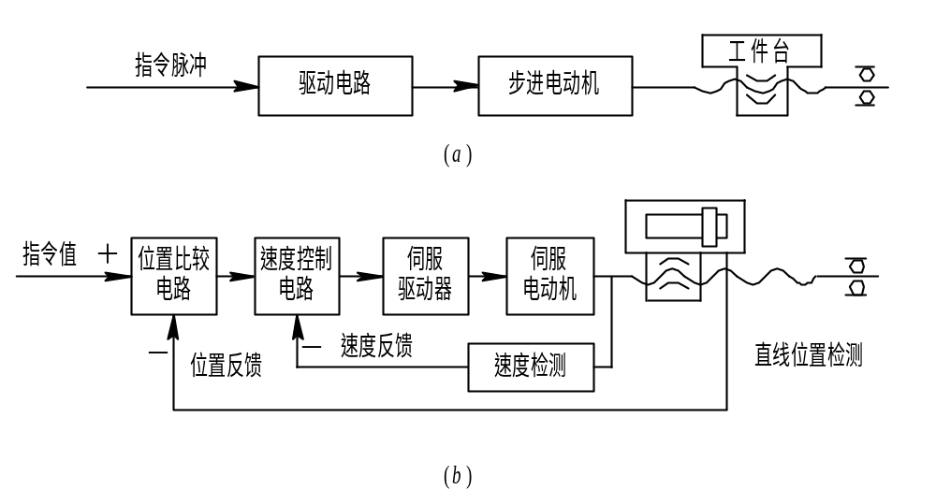
图1 两种伺服系统示意方框图
步进电动机开环伺服系统；
(b) 全闭环位置伺服控制系统

Slide 5
图1（b）为高档数控机床使用的全闭环位置伺服控制系统， 该系统由数控装置给出加工所要求的位移指令值， 在机床工作台上装有直线位置传感器进行实际位置检测， 在伺服电动机轴上还装有速度传感器完成实际速度检测。 该系统的位置比较电路要进行位置指令值和实际位置反馈值之间的偏差运算， 根据偏差情况计算出所需速度， 所需速度还要和实际速度检测值进行比较， 用一系列综合运算结果实时地通过伺服驱动器去推动伺服电动机旋转， 实现工作台的精确移动。

Slide 6
控制电机的种类很多， 若按电流分类， 可分为直流和交流两种； 按用途分类， 直流控制电机又可分为直流伺服电动机、 直流测速发电机和直流力矩电动机等； 交流控制电机可分为交流伺服电动机、 交流测速发电机、 步进电动机、 微型同步电动机等。
各种控制电机的用途和功能尽管不同， 但它们基本上可分为信号元件和功率元件两大类。

Slide 7
1. 作为信号元件用的控制电机
(1) 交、 直流测速发电机。
测速发电机的输出电压与转速精确地保持正比关系， 在系统中主要用于转速检测或速度反馈， 也可以作为微分、 积分的计算元件。

Slide 8
(2) 自整角机。
自整角机的基本用途是传输角度数据， 一般由两个以上元件对接使用， 输出电压信号时是信号元件， 输出转矩时是功率元件。 作为信号元件时， 输出电压是两个元件转子角差的正弦函数。 作为功率元件时， 输出转矩也近似为两个元件转子角差的正弦函数。 自整角机在随动系统中可作为自整步元件或角度的传输、 变换、 接收元件。

Slide 9
(3) 旋转变压器。
普通旋转变压器都做成一对磁极， 其输出电压是转子转角的正弦、 余弦或其他函数， 主要用于坐标变换、 三角运算， 也可以作为角度数据传输和移相元件使用。 多极旋转变压器是在普通旋转变压器的基础上发展起来的一种精度可达角秒级的元件， 在高精度解算装置和多通道系统中用作解算、 检测元件或实现数模传递。

Slide 10
2. 作为功率元件用的控制电机
(1) 交流和直流伺服电动机。
交、 直流伺服电动机在系统中作执行元件， 其转速和转向取决于控制电压的大小和极性（或相位）， 机械特性近于线性， 即转速随转矩的增加近似线性下降， 比普通电动机的控制精度高。 使用时， 电动机通常经齿轮减速后带动负载， 所以又称为执行电动机。

Slide 11
(2) 电机扩大机。
电机扩大机可以利用较小的功率输入来控制较大的功率输出， 在系统中作为功率放大元件。 电机扩大机的控制绕组上所加的电压一般不高， 励磁电流不大， 而输出电动势较高， 电流较大， 这就是功率放大。 电机扩大机的放大倍数可达1000～10 000倍，也可作为自动调节系统中的调节元件。

Slide 12
(3) 步进电动机。
步进电动机是一种将脉冲信号转为相应的角位移或线位移的机电元件。 它由专门的电源供给脉冲信号电压， 当输入一个电脉冲信号时， 它就前进一步， 输出角位移量或线位移量与输入脉冲数成正比， 而转速与脉冲频率成正比。 步进电动机在经济型数控系统中作为执行元件得到广泛应用。
(4) 微型同步电动机。
微型同步电动机具有转速恒定， 结构简单， 应用方便等特点， 应用在自动控制系统和其他需要恒定转速的仪器上。

Slide 13
(5) 磁滞电动机。
磁滞电动机具有恒速特性， 亦可在异步状态下运行， 主要用于驱动功率较小的要求转速平稳和起动频繁的同步驱动装置中。
(6) 单相串励电动机。
单相串励电动机是交直流两用的， 多数情况下使用交流电源。 由于它具有较大的起动转矩和软的机械特性， 因而广泛应用在电动工具中， 如手电钻就采用这种电动机。

Slide 14
(7) 电磁调速电动机。
电磁调速电动机是采用电磁转差离合器调速的异步电动机。 这种电动机可以在较大的范围内进行无级平滑调速， 是交流无级调速设备中最简单实用的一种， 在纺织、 印染、 造纸等轻工业机械中得到广泛应用。

Slide 15
1.2 对控制电机的要求及其发展概况
1. 对控制电机的要求
控制电机是在普通旋转电机的基础上发展起来的， 其基本原理与普通旋转电机并无本质区别。 不过， 普通电机的主要任务是完成能量的转换， 对它们的要求主要着重于提高效率等经济指标以及起动和调速等性能。 而控制电机的主要任务是完成控制信号的传递和转换， 因此， 现代控制系统对它的基本要求是高精确度、 高灵敏度和高可靠性。

Slide 16
高精确度是指控制电机的实际特性与理想特性的差异应 越小越好。 对功率元件来说， 是指其特性的线性度和不灵敏区； 对信号元件来说， 则主要指静态误差、 动态误差以及环境温度、 电源频率和电源电压的变化所引起的漂移。 这些特性都直接影响整个系统的精确度。 高灵敏度是指控制电机的输出量应能迅速跟上输入信号的变化， 即对输入信号能做出快速响应。 目前， 自动控制系统中的控制指令是经常变化的， 有时极为迅速， 因而控制电机， 特别是功率元件能否对输入信号做出快速响应， 会严重影响整个系统的工作。

Slide 17
表征快速响应的主要指标有灵敏度和机电时间常数等。
高可靠性是指控制电机对不同的使用环境应有广泛的适应性， 在较差的环境中能非常可靠地工作。

Slide 18
2. 控制电机的发展概况
控制电机属于电机制造工业中一个新机种， 它的历史虽短但发展迅速。 控制电机的品种繁多， 用途各异， 据不完全统计， 已达3000种以上， 是普通电机所不可比拟的。 在国外， 从20世纪30年代开始， 控制电机随着工业自动化、 科学技术和军事装备的发展而迅速发展， 其使用领域也日益扩大。 到了20世纪40年代以后， 已逐步形成自整角机、 旋转变压器、 交直流伺服电动机、 交直流测速发电机等一些基本系列。

Slide 19
20世纪60年代以后， 由于电子技术、 航天等科学技术的发展和自动控制系统的不断完善， 对控制电机的精度和可靠性提出了更高的要求， 控制电机的品种也日益增多， 在原有的基础上又生产出多极自整角机、 多极旋转变压器、 感应同步器、 无接触自整角机、 无接触旋转变压器、 永磁式直流力矩电动机、 无刷直流伺服电动机、 空心杯转子永磁式直流伺服电动机、 印制绕组直流伺服电动机等新机种。

Slide 20
目前在自动化系统中， 常用数字计算机进行控制， 而在它的输出设备中又要将数字信号转换成角位移或线位移， 即实现数模转换。 步进电动机的工作特性完全适合这种要求， 因此得到较快发展。 在数字计算机输入设备中， 为了进行模数转换， 出现了多相自整角机和多相旋转变压器。

Slide 21
由于新原理、 新技术、 新材料的发展， 使电机在很多方面突破了传统的观念， 研制出一些新原理、 新结构的电机， 如霍尔效应的自整角机及旋转变压器、 霍尔无刷直流测速发电机、 压电直线步进电动机， 利用“介质极化”研制出驻极体电机， 利用“磁性体的自旋再排列”研制出光电机， 此外， 还有电介质电动机、 静电电动机、 集成电路电动机等。

Slide 22
控制电机的进一步发展已经不限于一般的电磁理论， 而将与其他学科相互结合， 相互促进， 成为一门多种学科相互渗透的边缘学科。 研究特种电机的原理、 结构与应用， 在21世纪自动化技术、 电脑技术的开发和应用中将具有光辉的前景。 控制电机种类较多， 不可能一一介绍。 本章在电机原理的基础上介绍几种常用控制电机的基本结构、 基本工作原理、 主要运行特性和使用方法等基本问题。

Slide 23
2 步进电动机
在自动控制系统中， 常常需要把数字信号转换为角位移。 步进电动机就是一种用电脉冲信号进行控制， 将电脉冲信号转换成相应角位移或线位移的控制电机。 它通过专用电源把电脉冲按一定顺序供给定子各相控制绕组， 在气隙中产生类似于旋转磁场的脉冲磁场。

Slide 24
输入一个脉冲信号， 电动机就转动一个角度或前进一步， 因此， 步进电动机又称为脉冲电动机。
步进电动机的角位移量或线位移量与电脉冲数成正比， 它的转速或线速度与电脉冲频率成正比。 在负载能力范围内， 这些关系不因电源电压、 负载大小、 环境条件的波动而变化。 通过改变脉冲频率的高低， 可以在很大范围内实现步进电动机的调速， 并能快速起动、 制动和反转。

Slide 25
随着电子技术和计算技术的迅速发展， 步进电动机的应用日益广泛， 目前在经济型数控机床、 绘图机、 自动记录仪表和数模变换装置上都使用了步进电动机。 从零件的加工过程看， 工作机械对步进电动机的基本要求是：

Slide 26
(1) 调速范围宽， 应尽量提高最高转速以提高劳动生产率。
(2) 动态性能好， 能迅速起动、 正反转和停转。
(3) 加工精度较高， 即要求一个脉冲对应的位移量小， 并要精确、 均匀， 这就要求步进电动机步距小， 步距精度高， 不丢步或越步。
(4) 输出转矩大， 可直接带动负载。

Slide 27
步进电动机的种类繁多， 按相数可分为单相、 两相、 三相及多相步进电动机， 按其运动方式分为旋转运动型、 直线运动型和平面运动型。 通常使用的旋转型步进电动机又可分为反应式、 永磁式和感应式。 其中反应式步进电动机是我国目前应用最广泛的一种， 它具有调速范围大， 动态性能好， 能快速起动、 制动和反转等优点。 永磁式和感应式步进电动机的基本原理与反应式步进电动机相似， 因此本节以反应式步进电动机为例， 简单分析步进电动机的基本原理与运行性能。

Slide 28
2.1 步进电动机的工作原理
图2是一个三相反应式步进电动机的工作原理图， 其定子、 转子铁心均由硅钢片叠压而成。 定子上均匀分布六个磁极， 磁极上装有线圈， 相对两个极上的线圈串联起来组成三个独立的绕组， 称为三相绕组。 转子是四个均匀分布的齿， 齿宽等于定子主磁极端面的有效宽度， 转子上没有绕组， 本身亦无磁性。

Slide 29
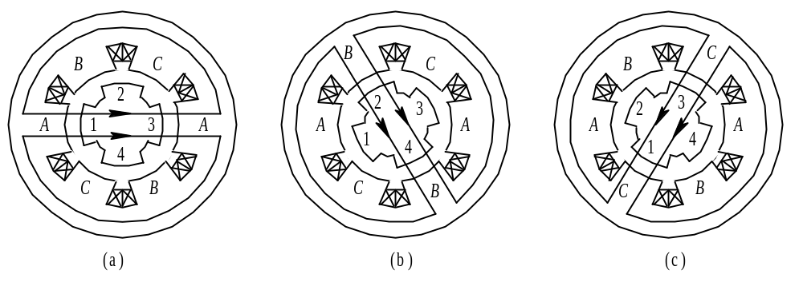
图2 三相单三拍运行时反应式步进电动机工作原理

Slide 30
当A相绕组通电且B相、 C相绕组都不通电时， 由于磁通具有力图走磁阻最小路径的特点， 因而转子齿1和齿3的轴线与定子A极轴线对齐（负载转矩为零时）， 如图2(a)所示。 当A相断电且B相通电时， 转子便逆时针方向转过30°， 使转子齿2和齿4的轴线与定子B极轴线对齐， 如图2(b)所示。 当B相断电且C相通电时， 转子再转过30°， 使转子齿1和齿3的轴线与定子C极轴线对齐， 如图2(c)所示。如此循环往复, 按A—B—C—A的顺序不断接通和断开控制绕组， 气隙中将产生脉冲式的旋转磁场， 转子就一步一步地按逆时针方向转动。

Slide 31
步进电动机的转速取决于定子绕组与电源接通、 断开的频率， 即输入的电脉冲频率， 步进电动机的转向则取决于定子绕组轮流通电的顺序。 若步进电动机的通电顺序改为A—C—B—A， 则电动机为顺时针方向旋转。 定子绕组与电源的接通或断开一般由数字逻辑电路或计算机软件来控制。

Slide 32
上述通电过程中， 定子绕组每改变一次通电方式， 步进电动机就走一步， 称其为一拍。 上述通电方式也称为三相单三拍。 其中， “单”是指每次只有一相定子绕组通电， “三拍”是指每经过三次切换， 定子绕组通电状态为一个循环， 再下一拍通电时就重复第一拍通电方式。 步进电动机每拍转子所转过的角位移称为步距角， 可见， 三相单三拍通电方式时， 步距角是30°。

Slide 33
三相步进电动机除了单三拍通电方式外， 还可工作在三相单、 双六拍通电方式。 三相单、 双六拍时电动机运行情况如图9-3所示。 这种方式的通电顺序为A—AB—B—BC—C—CA—A， 或为A—AC—C—CB—B—BA—A。 按前一种顺序通电， 即先接通A相定子绕组， 接着使A、 B两相定子绕组同时通电； 然后断开A相， 使B相绕组单独通电； 再同时接通B、 C两相定子绕组； 接着C相单独通电， 然后C、 A两相定子绕组同时通电， 并依次循环进行。 这种工作方式下， 定子三相绕组需经过六次换接才能完成一个循环， 故称为“六拍”。 “单、 双六拍”是单相绕组与两相绕组交替接通的通电方式。

Slide 34
拍数不同使这种通电方式的步距角也与单三拍的不同。 当A相定子绕组通电时， 和单三拍运行的情况相同， 转子齿1和齿3的轴线与定子A极轴线对齐， 如图3(a)所示。 当A、 B两相定子绕组同时通电时， 转子的位置应兼顾到A、 B两对极所形成的两路磁通， 在气隙中所遇到的磁阻同样程度地达到最小。 这时相邻两个A、 B磁极与转子齿相作用的磁拉力大小相等且方向相反， 使转子处于平衡状态。

Slide 35
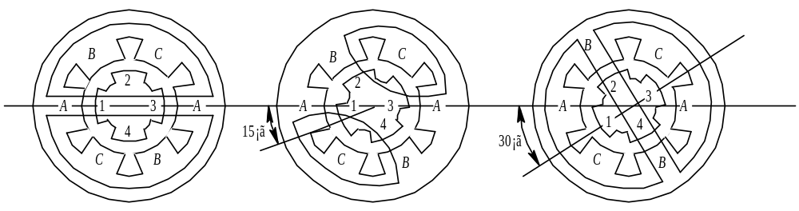
图3 单、 双六拍运行时的三相反应式步进电动机

Slide 36
这样， 当A相通电转到A、 B两相同时通电时， 转子只能逆时针转过15°， 如图3(b)所示。 当断开A相定子绕组而使B相定子绕组单独通电时， 转子将继续沿逆时针方向转过一个角度， 直至使转子齿2和齿4的轴线与定子B极轴线对齐为止， 如图3(c)所示， 这时转子又转过15°。 若继续按BC—C—CA—A的顺序通电， 那么步进电动机就按逆时针方向连续转动。 如果通电顺序改为A—AC—C—CB—B—BA—A时， 电动机将按顺时针方向转动。 在单三拍运行方式时， 每经过一拍， 转子转过的步距角为30°。

Slide 37
采用单、 双六拍通电方式后， 当由A相定子绕组单独通电转到B相定子绕组单独通电时， 中间还要经过A和B两相绕组同时通电这一状态， 也就是说要经过二拍， 转子才转过30°。 所以， 在单、 双六拍运行方式时， 三相步进电动机的步距角为15°， 是单三拍运行时的一半。

Slide 38
在实际工作中还经常采用三相双三拍的运行方式， 也就是按AB—BC—CA—AB的通电方式或AC—CB—BA—AC的通电方式供电。 这种通电方式与单三拍运行时一样， 每一循环也是换接三次， 总共有三种通电状态， 但不同的是， 每次换接时都同时有两相定子绕组接通。 三相双三拍的运行方式比三相单三拍的好， 因为单三拍在切换时出现的一相定子绕组断电而另一相定子绕组开始通电的状态容易造成失步， 而且由于单一定子绕组通电吸引转子， 也易使转子在平衡位置附近产生振荡。

Slide 39
而双三拍运行时， 每个通电状态均为两相定子绕组同时通电， 通电方式改变时保证其中一相电流不变（另两相切换）， 使运行可靠、 稳定。 双三拍运行时， 每一通电状态的转子位置和磁通路径与三相六拍相应的两相绕组同时接通时相同， 如图3(b)所示。 可以看出， 这时转子每步转过的角度与单三拍时相同， 也是30°。

Slide 40
上述简单的三相反应式步进电动机的步距角太大， 即每一步转过的角度太大， 如用于精度要求较高的数控机床等控制系统， 会严重影响到加工工件的精度。 这种结构只在分析原理时采用， 实际使用的步进电动机都是小步距角的。 图4所示的结构是最常见的一种小步距角的三相反应式步进电动机。

Slide 41
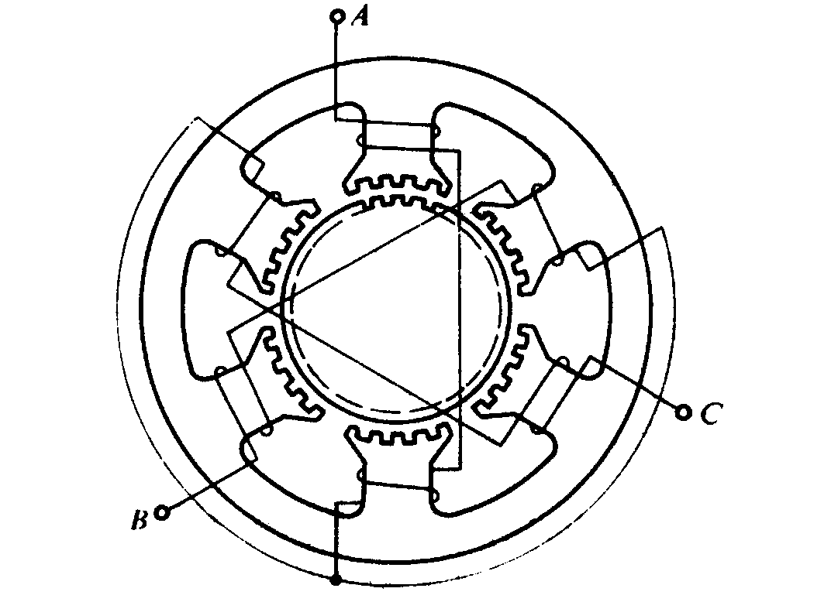
图4 小步距角的三相反应式步进电动机

Slide 42
在图4中， 三相反应式步进电动机定子上有六个极， 极上有定子绕组， 沿直径相对的两个极的线圈串联， 构成一相控制的绕组， 共有A、 B、 C三相。 转子圆周上均匀分布若干个小齿， 定子每个磁极端面上也有若干个小齿。 根据步进电动机工作的要求， 定子、 转子的齿宽、 齿距必须相等， 定子、 转子齿数要适当配合， 即要求在A相一对极下， 定子、 转子齿一一对齐时， 下一相（B相）所在一对极下的定子、 转子齿错开一齿距(t)的1/m（m为相数）， 即为t/m； 再下一相（C相）的一对极下定子、 转子齿错开2t/m， 依次类推。

Slide 43
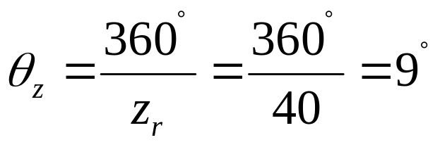
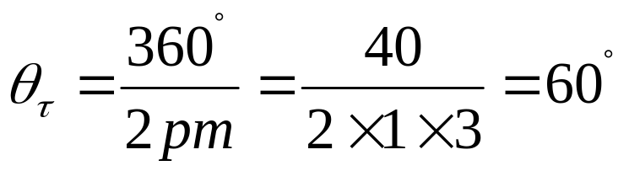
一转子齿数z_{r}=40， 相数m=3， 一相绕组通电时， 在气隙圆周上形成的磁极数2p=2， 以三相单三拍运行为例， 每一齿距的空间角为
(1)
每一极距的空间角为
(2)

Slide 44
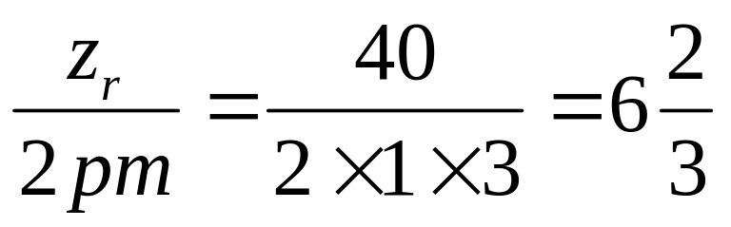
每一极距所占的齿数为
(3)
由于每一极距所占的齿数不是整数， 因此当A极下的定、 转子齿对齐时， B极的定子齿和转子齿必然错开1/3齿距， 即为3°， 如图9-5所示。

Slide 45
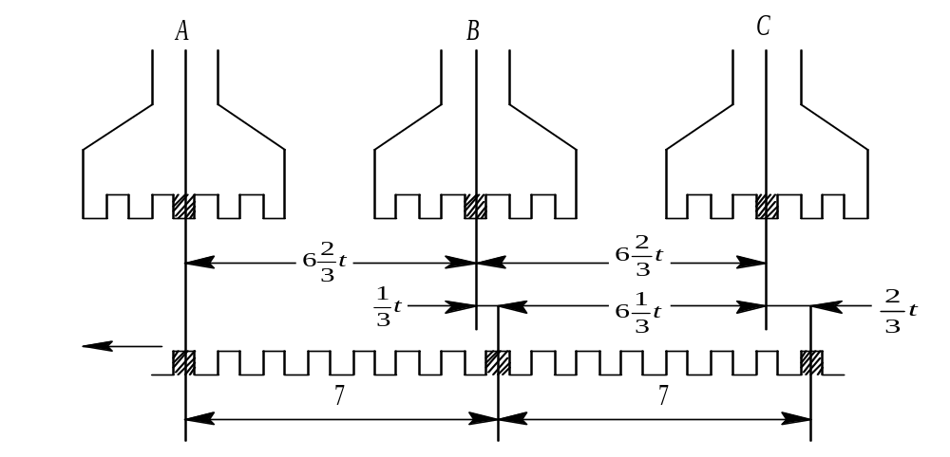
图5 小步距角的三相反应式步进电动机的展开图

Slide 46
由图5可以看出， 若断开A相定子绕组而接通B相定子绕组， 则步进电动机中产生沿B极轴线方向的磁场， 因磁通力图走磁阻最小路径闭合， 就使转子受到同步转矩的作用而转动， 转子按逆时针方向转过1/3齿距(3°)， 直到B极下的定子齿与转子齿对齐。 相应的A极和C极下的定子齿又分别和转子齿相错1/3齿距。 按此顺序连续不断通电， 转子便连续不断地转动。

Slide 47
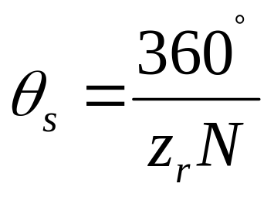
若采用三相单、 双六拍通电方式运行， 即按A—AB—B—BC—C—CA—A顺序循环通电， 同样， 步距角也要减少一半， 即每一脉冲时转子仅转动1.5°。 由上面分析可知， 步进电动机的转子每转过一个齿距， 相当于在空间转过360°/z_{r}， 则每一拍转过的角度只是齿距角的1/N（N为运行拍数）， 因此， 步距角为
(4)

Slide 48
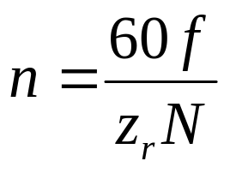
如果脉冲频率很高， 步进电动机定子绕组中送入的是连续脉冲， 各相绕组不断地轮流通电， 这时， 步进电动机不是一步一步地转动， 而是连续不断地转动， 它的转速与脉冲频率成正比。 由θ_{s}=360°/(z_{r}N)可知， 每输入一个脉冲， 转子转过的角度是整个圆周角的1/(z_{r}N)，也就是转过1/(z_{r}N)转， 因此每分钟转子所转过的圆周数， 即转速为
式中, n为转速， 单位是r/min。

Slide 49
以上讨论的步进电动机都是三相的， 也有其他多相步进电动机。 步进电动机的相数和转子齿数越多， 则步距角θ_{s}就越小。 在一定的脉冲频率下， 步距角越小， 转速也越低。 但是相数越多， 电源就越复杂， 成本也较高， 因此， 目前步进电动机一般最多六相， 也有个别更多相的。

Slide 50
2.2 步进电动机的运行特性
下面主要通过静态和步进两种运行状态来分析反应式步进电动机的运行特性。
1. 静态运行状态
步进电动机通电方式保持稳定的状态称为静态运行状态。 静态运行状态下步进电动机的转矩与转角特性简称矩角特性T=f（θ）， 这是步进电动机的基本特性。 步进电动机的转矩就是同步转矩（即电磁转矩）， 转角就是通电相的定、 转子齿中心线间用电角度表示的夹角θ， 如图6所示。

Slide 51
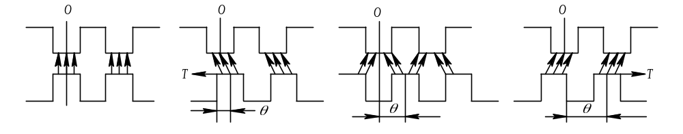
(a)
(b)
(c)
(d)
图6 定、 转子间的作用力

Slide 52
当步进电动机通电相（一相通电时）的定、 转子齿对齐时， θ=0， 电机转子上无切向磁拉力作用， 转矩T等于零， 如图6(a)所示。 若转子齿相对于定子齿向右错开一个角度θ， 这时出现了切向磁拉力， 产生转矩T， 转矩方向与θ偏转方向相反， 规定为负， 如图6(b)所示。 显然， 在θ＜90°时， θ越大， 转矩T越大。 当θ＞90°时， 由于磁阻显著增大， 进入转子齿顶的磁通量急剧减少， 切向磁拉力以及转矩减少， 直到θ=180°时， 转子齿处于两个定子齿正中， 因此， 两个定子齿对转子齿的磁拉力互相抵消， 如图6(c)所示， 此时， 转矩T又为零。

Slide 53
如果θ再增大， 则转子齿将受到另一个定子齿的作用， 出现相反的转矩， 如图6(d)所示。 由此可见， 转矩T随转角θ作周期变化， 变化周期是一个齿距， 即2π电弧度。

Slide 54
T=f(θ)的形状比较复杂， 它与定、 转子冲片齿的形状以及饱和程度有关。 实践证明， 反应式步进电动机的矩角特性接近正弦曲线， 如图7所示（图中只画出θ从-π到+π的范围）。 若电动机空载， 在静态运行时， 转子必然有一个稳定平衡位置。 从上面分析看出， 这个稳定平衡位置在θ=0处， 即通电相定、 转子齿对齐位置。 因为当转子处于这个位置时， 如有外力使转子齿偏离这个位置， 只要偏离角0°＜θ＜180°， 除去外力， 转子能自动地重新回到原来位置。

Slide 55
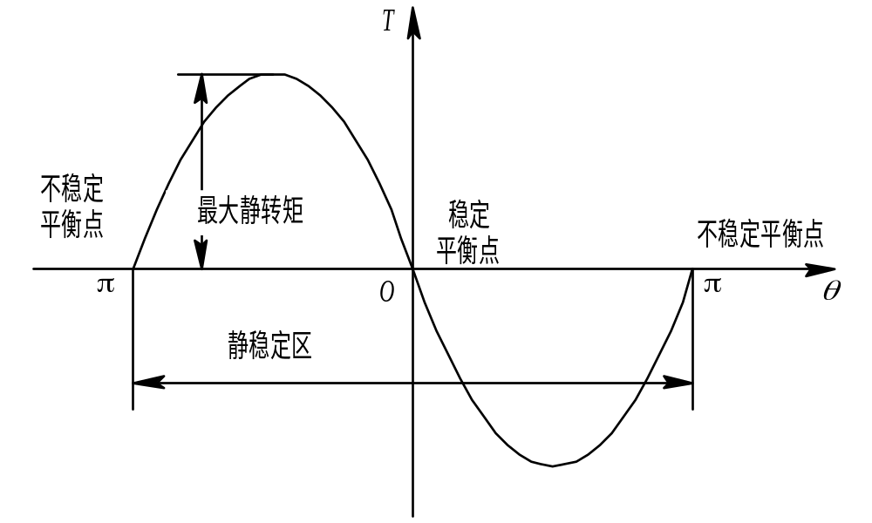
图7 反应式步进电动机的矩角特性

Slide 56
当θ=±π时， 虽然两个定子齿对转子一个齿的磁拉力互相抵消， 但是只要转子向任一方向稍偏离， 磁拉力就失去平衡， 稳定性被破坏， 所以θ=±π这个位置是不稳定的， 两个不稳定点之间的区域构成静稳定区， 如图7所示。
矩角特性上， 电磁转矩的最大值称为最大静态转矩T_{m}， 它表示步进电动机承受负载的能力， 是步进电动机最主要的性能指标之一。

Slide 57
2. 步进运行状态
步进电动机的步进运行状态与控制脉冲的频率有关。 当步进电动机在极低的频率下运行时， 后一个脉冲到来之前转子已完成一步， 并且运动已基本停止， 这时电动机的运行状态由一个个单步运行状态所组成。
步进电动机的单步运行状态为一振荡过程。 参看图2， 当步进电动机空载， A相通电时， 转子齿1和齿3的轴线与定子A极轴线对齐。

Slide 58
图2 三相单三拍运行时反应式步进电动机工作原理

Slide 59
A相断电， B相通电时， 转子将按逆时针方向转动， 在转子齿2和齿4转到对准定子B极轴线的瞬间， 电动机的磁阻转矩为零。
但由于转子惯性的影响, 它将继续向逆时针方向转动。 当转子齿2和齿4的轴线越过B极轴线位置后， 就受到反向转矩的作用而减速直到停转， 但此时转子仍受到反向转矩的作用， 于是开始沿顺时针方向转动。 当转子齿2和齿4的轴线再次对齐B极轴线时， 又会因转子惯性的影响同样继续沿顺时针方向转动， 如此来回振荡。

Slide 60
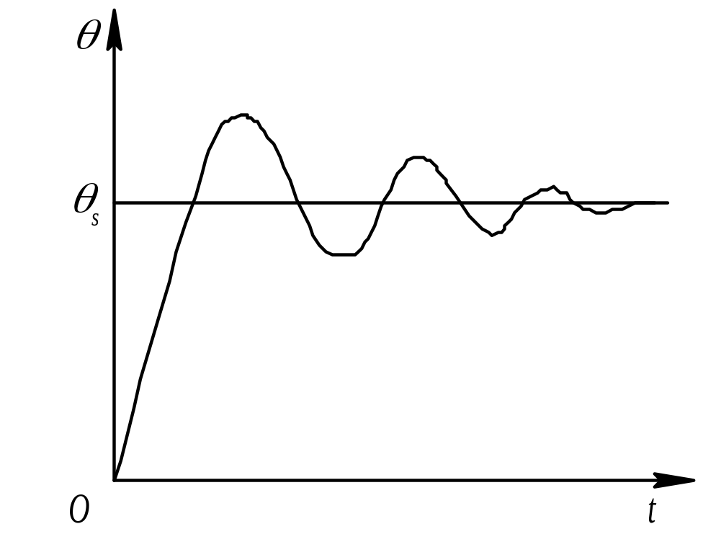
图8 步进电动机的转子振荡过程

Slide 61
由于摩擦等阻尼力矩的影响， 最终将使齿2和齿4的轴线停止在B极轴线位置。 可见， 当电脉冲由A相切换到B相绕组时， 转子将转过一个步距角θ_{s}， 但整个过程是一个振荡过程。 一般来说， 这一振荡是不断衰减的， 如图8所示。 阻尼作用越大， 衰减得越快。
当通电脉冲的频率增高时， 脉冲周期缩短， 因而可能出现在一个周期内转子振荡还未衰减完， 下一个脉冲就来到的情况。 这种运行状态表现的特性主要有以下两个方面。

Slide 62
(1)动稳定区。
动稳定区是指步进电动机从一种通电状态切换到另一种通电状态时， 不致引起失步的区域。 如步进电动机空载， 且在A相通电状态下， 其矩角特性如图9(a)中曲线A所示， 转子位于稳定平衡点OA处。 加一脉冲， 则A相断电， B相通电， 矩角特性变为曲线B。 曲线A与曲线B之间相隔一个步距角θ_{s}， 转子新的稳定平衡位置为OB。 只要改变通电状态， 转子位置处于B′—B″间， 转子就能向OB点运动， 而达到新的稳定平衡。

Slide 63
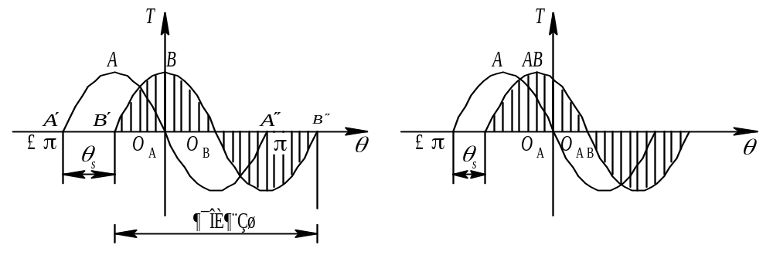
(a)
(b)
图9 三相步进电动机的动稳定区

Slide 64
区间B′—B″为步进电动机空载状态下的动稳定区， 如图9(a)所示。 可见， 步距角越小， 即相数增加或拍数增加， 则动稳定区越接近静稳定区， 步进电动机运行越稳定， 如图9(b)所示。

Slide 65
(2)最大负载转矩TST。
图10所示为步进电动机的矩角特性。 图中相邻两个矩角特性的交点所对应的电磁转矩用T_{ST}表示。 当步进电动机所带负载转矩T_{Z1}＜T_{ST}时， 在A相通电状态下， 转子处在失调角（定子磁极A的轴线和转子齿1的轴线的夹角）θ_{A}′的平衡点a′。 当A相断电， B相通电时， 在改变通电状态的瞬间， 由于惯性， 转子位置还来不及改变， 矩角特性跃变为曲线B， 这时对应角θ_{A}′的电磁转矩为特性曲线B上的b点， 此时电动机转矩大于负载转矩T_{Z1}， 使转子加速， 向着θ增大方向运动， 最后达到新的稳定平衡点b′。

Slide 66
如果负载转矩为T_{Z2}，如图10所示，其稳定平衡点是曲线A上的a″点，对应的失调角为θ_{A}″。当A相断电，B相通电后，这时对应角θ_{A}″的转矩为特性曲线B上的b″点，显然，此时的电动机转矩小于负载转矩T_{Z2}，电动机不能做步进运动。因此，各相矩角特性的交点所对应的转矩T_{ST}就是最大负载转矩，也称为起动转矩。 最大负载转矩T_{ST}比最大静态转矩T_{m}要小。随着步进电动机相数m或拍数N的增加， 步距角减小， 两曲线的交点就升高。T_{ST}越大， 就越接近于最大静态转矩T_{m}。

Slide 67
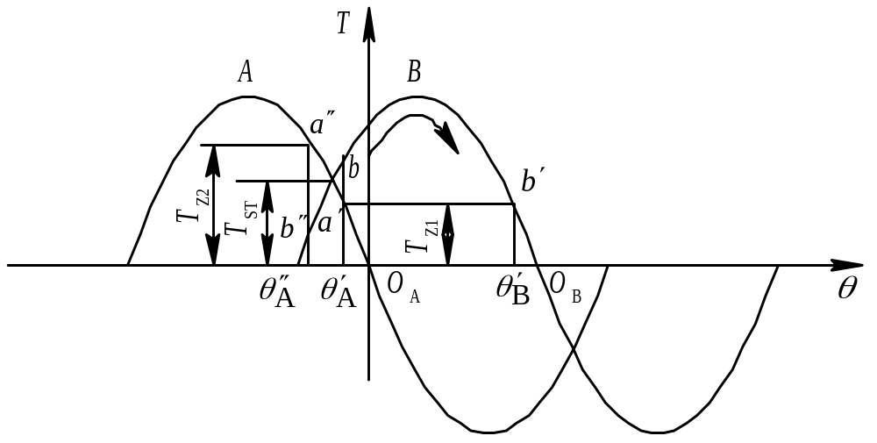
图10 步进电动机的最大负载转矩

Slide 68
步进电动机在连续运行状态时产生的转矩称为动态转矩。 步进电动机的最大动态转矩将小于最大静态转矩， 并随着脉冲频率的升高而降低。 这是因为步进电动机的定子绕组中存在电感， 具有一定的电气时间常数， 使绕组中电流呈指数曲线上升或下降。 步进电动机的运行频率很高， 周期很短， 电流来不及增长， 电流峰值随脉冲频率增大而减小， 励磁磁通随之减小， 动态转矩也将随之减小。 步进电动机的动态转矩与频率的关系即矩频特性， 是一条下降的曲线， 这也是步进电动机的重要特性之一。 当控制脉冲频率继续升高时， 步进电动机将不是一步步地转动， 而是像普通同步电动机一样， 作连续匀速旋转运动。

Slide 69
9.2.3 步进电动机的驱动电源
步进电动机应由专用的驱动电源来供电， 由驱动电源和步进电动机组成一套伺服装置来驱动负载工作。 步进电动机的驱动电源主要包括变频信号源、 脉冲分配器和脉冲放大器三个部分， 如图11所示。 变频信号源是一个频率从几十赫兹到几千赫兹的可连续变化的信号发生器， 可以采用多种线路， 最常见的有多谐振荡器和单结晶体管构成的弛张振荡器两种， 它们都是通过调节电阻R和电容C的大小来改变电容充放电的时间常数， 以达到选取脉冲信号频率的目的。

Slide 70
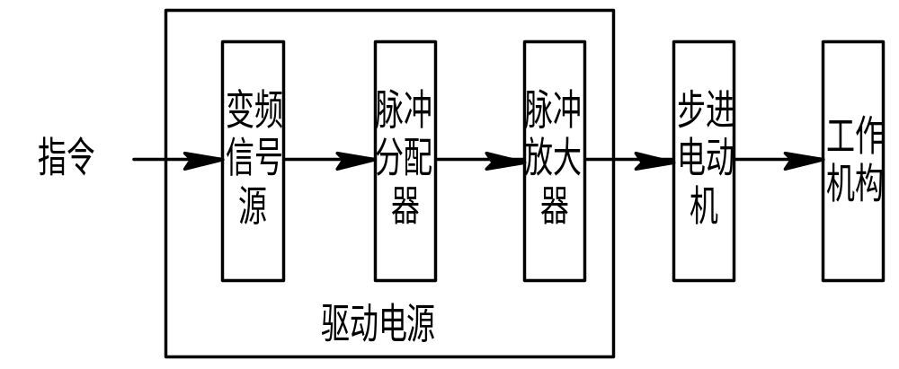
图11 步进电动机的驱动电源

Slide 71
脉冲分配器是由门电路和双稳态触发器组成的逻辑电路， 它根据指令把脉冲信号按一定的逻辑关系加到放大器上， 使步进电动机按一定的运行方式运转。 目前， 随着微型计算机特别是单片机的发展， 变频信号源和脉冲分配器的任务均可由单片机来承担， 这样不但工作更可靠， 而且性能更好。 从脉冲分配器输出的电流只有几个毫安， 不能直接驱动步进电动机， 因为步进电动机的驱动电流为几安到几十安， 因此在脉冲分配器后面都接有功率放大电路作为脉冲放大器， 经功率放大后的电脉冲信号可直接输出到定子各相绕组中去控制步进电动机工作。

Slide 72
3 伺 服 电 动 机
伺服电动机把输入的信号电压变为转轴的角位移或角速度输出， 转轴的转向与转速随信号电压的方向和大小而改变， 并且能带动一定大小的负载， 在自动控制系统中作为执行元件， 故伺服电动机又称为执行电动机。

Slide 73
伺服电动机的种类多， 用途广。 例如在雷达天线系统中， 雷达天线是由交流伺服电动机拖动的, 当天线发出去的无线电波遇到目标时， 就会被反射回来送给雷达接收机； 雷达接收机将目标的方位和距离确定后， 向交流伺服电动机送出电信号， 交流伺服电动机按照该电信号拖动雷达天线跟踪目标转动。 根据实际应用， 自动控制系统对伺服电动机的基本要求有如下几点：

Slide 74
（1） 可控性好。 有控制电压信号时， 电动机在转向和转速上应能做出正确的反应； 控制电压信号消失时， 电动机应能可靠停转， 即无“自转”现象。
（2） 响应快。 电动机转速的高低和方向应能随控制电压信号改变而快速变化， 即要求机电时间常数小和灵敏度高。
（3） 具有线性的机械特性和线性的调节特性， 调速范围大， 转速稳定。 伺服电动机可分为直流伺服电动机和交流伺服电动机两大类。

Slide 75
由于自动控制系统对电动机的性能及快速响应的要求越 来越高， 促使伺服电动机有了很大的发展， 出现了各种低惯量的伺服电动机， 如低惯量的空心杯转子直流电动机、 盘形电枢直流电动机和电枢绕组直接绕在铁心上的无槽电枢直流电动机等。 另外， 随着电子技术的发展， 又出现了采用电子元件换向的无刷直流伺服电动机。

Slide 76
3.1 直流伺服电动机
1. 结构和分类
直流伺服电动机分传统型和低惯量型两大类。 传统型直流伺服电动机就是微型的他励直流电动机， 也是由定子、 转子（电枢）、 电刷和换向器四大部分组成的， 按定子磁极的种类可分为永磁式和电磁式两种。 永磁式电动机的磁极是永久磁铁； 电磁式电动机的磁极是电磁铁， 磁极外面套着励磁绕组。 以上两种传统式电机的转子（电枢）铁心均由硅钢片冲制叠压而成， 在转子冲片的外圆周上开有均匀分布的齿和槽， 在转子槽中放置电枢绕组， 并经换向器、 电刷与外电路相连。

Slide 77
低惯量型直流伺服电动机的明显特点是转子轻， 转动惯量小， 快速响应好。 按照电枢形式的不同， 低惯量直流伺服电动机分为盘形电枢直流伺服电动机、 空心杯电枢永磁式直流伺服电动机及无槽电枢直流伺服电动机。

Slide 78
盘形电枢直流伺服电动机的结构如图12所示。 它的定子是由永久磁钢和前后磁轭组成的， 转轴上装有圆盘。 电机的气隙位于圆盘的两侧， 圆盘上有电枢绕组， 绕组可分为印制绕组和绕线盘式绕组两种形式。 印制绕组是采用与制造印制电路板相类似的工艺制成的， 可以是单片双面， 也可以是多片重叠。 绕线盘式绕组则是先绕成单个线圈， 然后将绕好的全部线圈沿径向圆周排列起来， 再用环氧树脂浇注成圆盘形。 盘形电枢上电枢绕组中的电流沿径向流过圆盘表面， 并与轴向磁通相互作用而产生转矩。

Slide 79
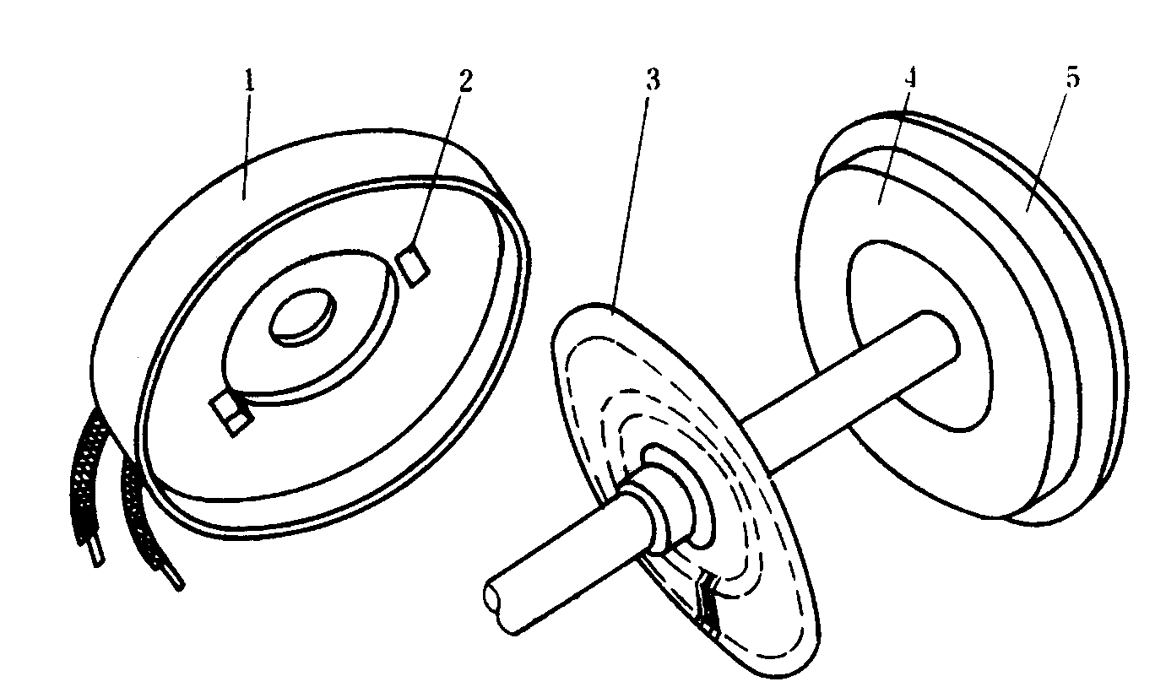
图12 盘形电枢直流伺服电动机的结构示意图

Slide 80
空心杯电枢永磁式直流伺服电动机的结构如图13所示， 它由一个外定子和一个内定子构成定子磁路。 通常外定子由两个半圆形的永久磁铁组成， 而内定子则由圆柱形的软磁材料制成， 仅作为磁路的一部分， 以减小磁路磁阻。 空心杯电枢是一个用非磁性材料制成的空心杯形圆筒， 直接装在电机轴上。 在电枢表面可采用印制绕组， 亦可采用沿圆周轴向排成空心杯状并用环氧树脂固化成型的电枢绕组。 当电枢绕组流过一定的电流时， 空心杯电枢能在内、 外定子间的气隙中旋转， 并带动电机转轴旋转。

Slide 81
无槽电枢直流伺服电动机的结构如图14所示。 电枢铁心为光滑圆柱体， 其上不开槽， 电枢绕组直接排列在铁心表面， 再用环氧树脂把它与电枢铁心粘成一个整体， 定转子间气隙大。 定子磁极可以采用永久磁铁做成， 也可以采用电磁式结构。 这种电动机的转动惯量和电枢电感都比杯形或圆盘形电枢大， 因而动态性能较差。

Slide 82
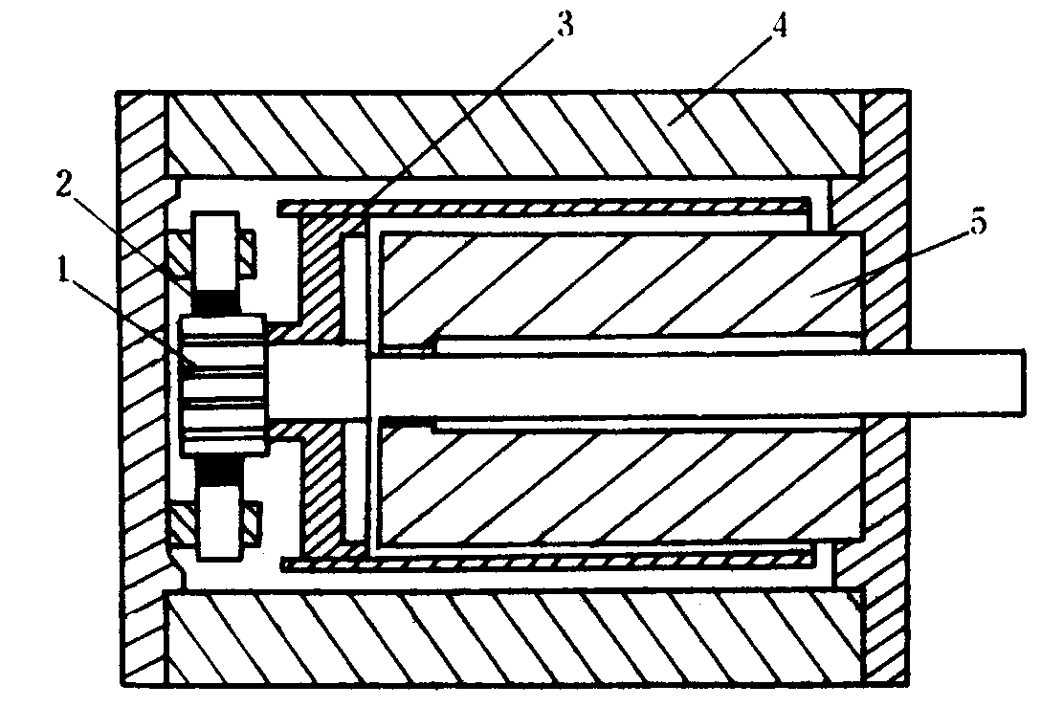
图13 空心杯电枢永磁式直流伺服电动机结构简图

Slide 83
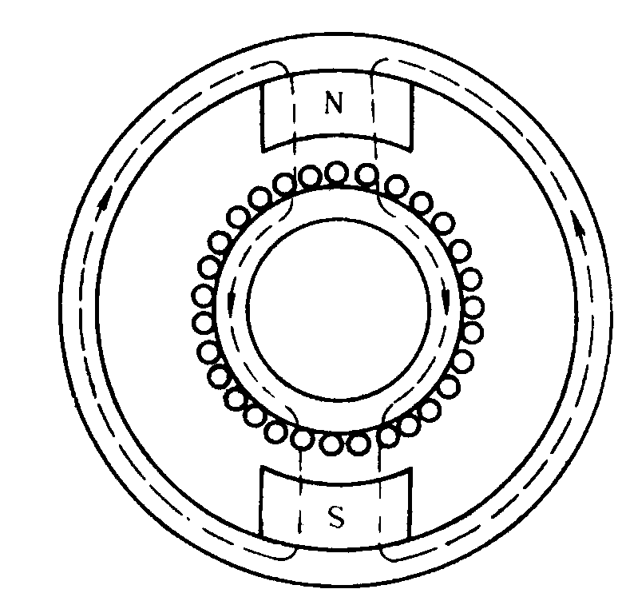
图14 无槽电枢直流伺服电动机结构简图

Slide 84
2. 控制方式
直流伺服电动机的控制方式有两种： 一种是电枢控制， 一种是磁极控制。
当励磁电压恒定， 负载转矩也一定时， 升高电枢电压， 电动机的转速随之升高； 反之， 减小电枢电压， 电动机的转速就降低。 若电枢电压为零， 则电动机停转。 改变电枢电压极性， 电动机的旋转方向也随之改变。 这种把电枢电压作为控制信号即采用改变电枢电压控制转速的方法称为电枢控制。

Slide 85
把励磁绕组电压作为控制信号即改变励磁绕组电压控制转速的方法称为磁极控制或磁场控制。 电枢控制较磁场控制具有较多的优点， 因此自动控制系统中大多采用电枢控制， 而磁场控制只用于小功率电动机中。 永磁式直流伺服电动机由永磁磁极励磁， 采用电枢控制方式。

Slide 86
3. 运行特性
电枢控制时， 直流伺服电动机的原理如图15所示。
为了分析简便， 先作如下假设： 电机磁路不饱和， 即认为电机的磁化曲线为一直线； 电枢反应的去磁作用忽略不计； 电机电刷位于几何中性线， 电动机的每相气隙磁通Φ保持恒定。 这样， 直流伺服电动机电枢回路的电压平衡方程式为
U_{a}=E_{a}+I_{a}R_{a} (5)
式中， R_{a}为电动机电枢回路的总电阻（包括电刷接触电阻）。

Slide 87
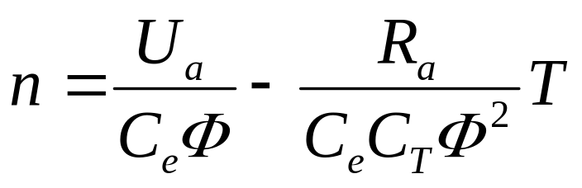
当磁通Φ恒定时， 电枢绕组的感应电动势与转速成正比， 即有
E_{a}=C_{e}Φ_{n} (6)
电动机的电磁转矩为
T=C_{T}ΦI_{a} (7)
将式(5)、 式(6)、 式(7)联立求解， 即可得出直流伺服电动机的转速与转矩的关系公式：
(8)

Slide 88
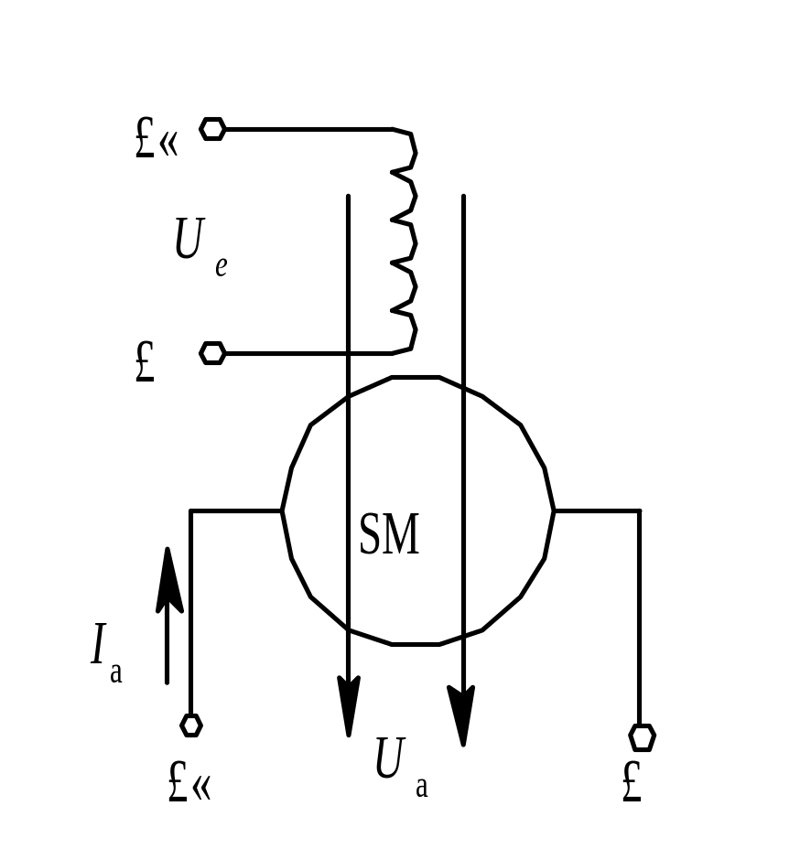
图15 电枢控制原理

Slide 89
由转速公式便可得到直流伺服电动机的机械特性和调节特性。
(1) 机械特性是指控制电压恒定时， 电动机的转速与电磁转矩的关系， 即U_{a}=常数时， 转速n与转矩T之间的关系n=f(T)。 电枢控制时直流伺服电动机的机械特性如图16所示。

Slide 90
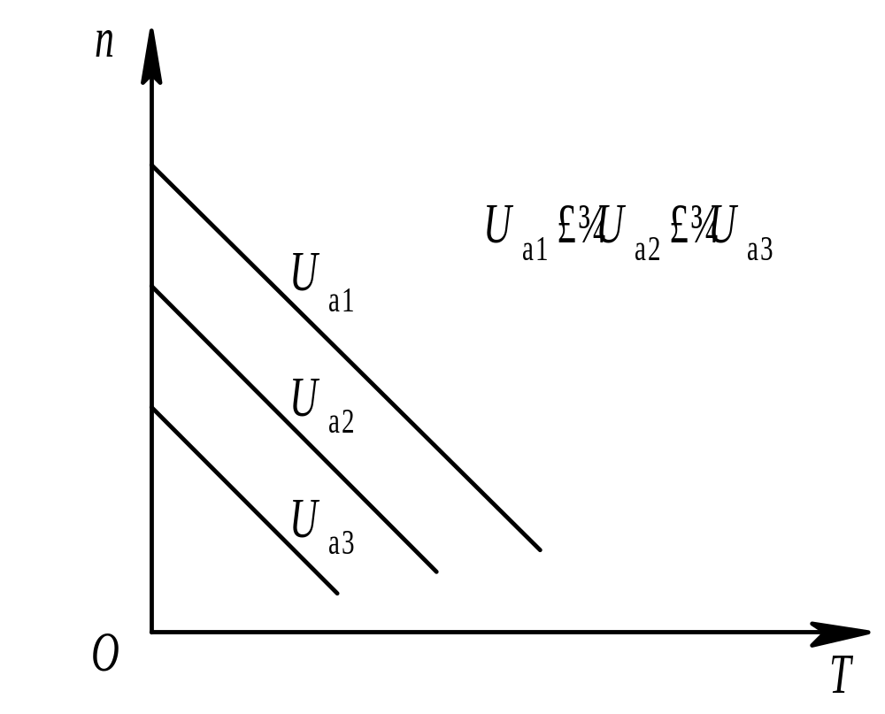
图16 电枢控制式直流伺服
电动机的机械特性

Slide 91
(1) 机械特性是指控制电压恒定时， 电动机的转速与电磁转矩的关系， 即U_{a}=常数时， 转速n与转矩T之间的关系n=f(T)。 电枢控制时直流伺服电动机的机械特性如图16所示。
从图中可以看出， 机械特性是线性的， 这些特性曲线与纵轴的交点为电动机的理想空载转速n₀=U_{a}/(C_{e}Φ)， 它相当于无损耗时的空载转速。 特性曲线的斜率表示伺服电动机机械特性的硬度， 即电动机的转速随转矩变化而变化的程度， 斜率大， 硬度软。

Slide 92
由转速公式或机械特性都可以看出， 随着控制电压增大， 电动机的机械特性曲线平行地向转速和转矩增加的方向移动， 但是它的斜率保持不变， 所以电枢控制时直流伺服电动机的机械特性是一组平行的直线。

Slide 93
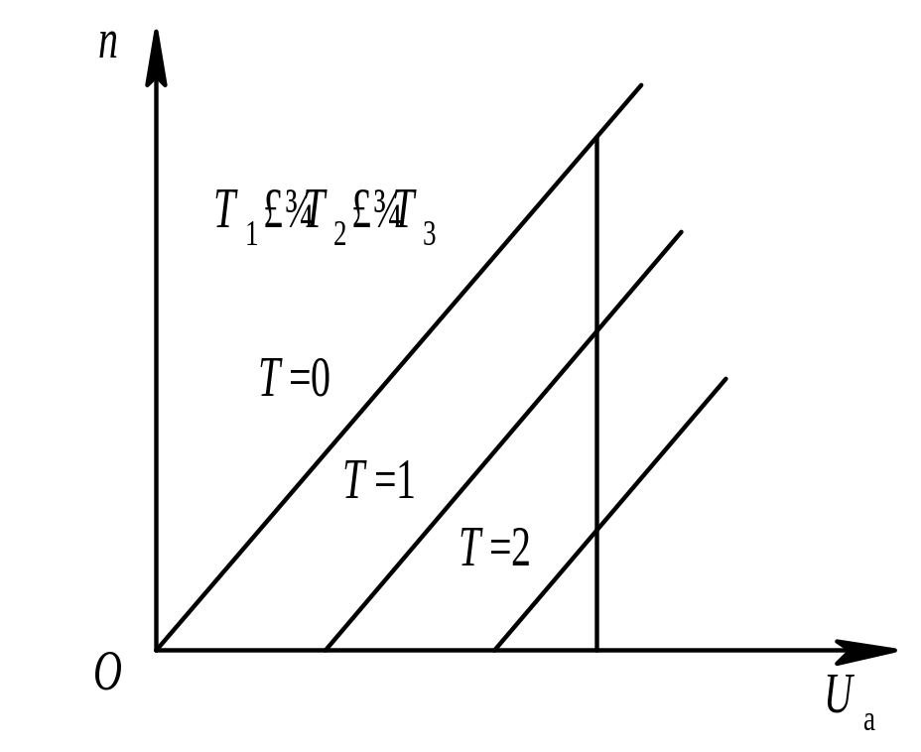
图17 电枢控制直流伺服电动机的调节特性

Slide 94
(2) 调节特性是指电磁转矩恒定时， 电动机的转速随控制电压变化的关系， 即T=常数时， n=f(U_{a})。 由转速公式便可画出直流伺服电动机的调节特性， 如图17所示， 它们也是一组平行的直线。 这些调节特性曲线与横轴的交点表示在一定负载转矩时电动机的始动电压。 若负载转矩一定， 电动机的控制电压大于相对应的始动电压， 则电动机就转动起来并达到某一转速；

Slide 95
反之， 控制电压小于相对应的始动电压， 则电动机的最大电磁转矩小于负载转矩， 它就不能起动。 因此， 在调节特性曲线上， 从坐标原点到始动电压点的这一段横坐标所表示的范围称为在某一电磁转矩时伺服电动机的失灵区。 显然， 失灵区的大小与电磁转矩的大小成正比。

Slide 96
由以上分析可知， 电枢控制直流伺服电动机的机械特性和调节特性都是一组平行的直线， 这是直流伺服电动机突出的优点。 但上述结论是在理想假设的条件下得到的， 实际直流伺服电动机的特性曲线是一组接近直线的曲线。 直流伺服电动机的优点除了机械性能是线性的之外， 还包括速度调节范围宽而且平滑， 起动转矩大， 无自转现象， 反应也相当灵敏， 与同容量的交流伺服电动机相比， 体积和重量可减少到1/2～1/4。 其缺点是由于存在换向器和电刷的滑动接触， 常因接触不良而影响运行的稳定性， 电刷火花会产生干扰。

Slide 97
3.2 交流伺服电动机
1. 基本结构
交流伺服电动机在结构上为两相异步电动机， 其定子上有空间相差90°电角度的两相分布绕组， 它们可以有相同或不同的匝数。 定子绕组的一相作为励磁绕组， 运行时接到电压为U_{f}的交流电源上， 另一相作为控制绕组， 输入控制信号电压U_{k}。 电压U_{f}和U_{k}同频率， 一般为50 Hz或400 Hz。

Slide 98
常用的转子结构有两种形式： 高电阻笼型转子和非磁性空心杯转子。 高电阻笼型转子的结构和普通笼型感应电动机一样， 但是为了减小转子的转动惯量， 常将转子做成细而长的形状。 笼型转子的导条和端环可以采用高电阻率的材料（如黄铜、 青铜等）制造， 也可采用铸铝转子。 目前我国生产的SL系列两相交流伺服电动机就采用铸铝转子。 由于转子回路的电阻增大， 使得交流伺服电动机的特性曲线变软， 这主要是为了消除自转现象。

Slide 99
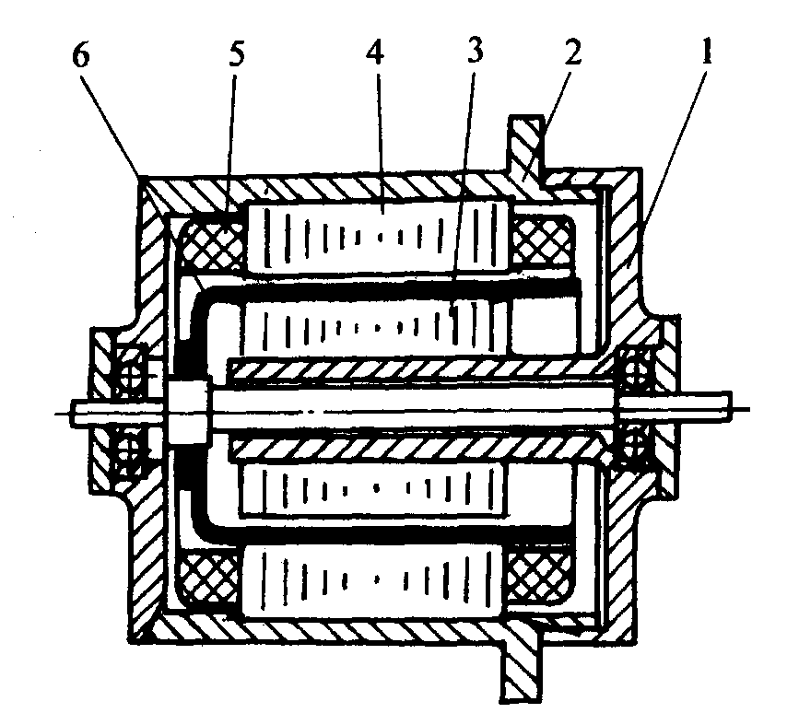
图18 杯形转子交流伺服电动机结构图

Slide 100
非磁性空心杯转子的结构如图18所示。 电动机中除了有和一般感应电动机一样的定子外， 还有一个内定子。 内定子是由硅钢片叠压而成的圆柱体， 通常内定子上无绕组， 只是代替笼形转子铁心作为磁路的一部分， 作用是减少主磁通磁路的磁阻。 在内外定子之间有一个细长的、 装在转轴上的空心杯形转子， 杯形转子通常用非磁性材料铝或铜制成， 壁很薄， 一般只有0.2～0.8 mm， 因而具有较大的转子电阻和很小的转动惯量。 杯形转子可以在内外定子间的气隙中自由旋转， 电动机依靠杯形转子内感应的涡流与气隙磁场作用而产生电磁转矩。

Slide 101
可见， 杯形转子交流伺服电动机的优点为转动惯量小， 摩擦转矩小， 因此快速响应好； 另外， 由于转子上无齿槽， 所以运行平稳， 无抖动， 噪声小。 其缺点是由于这种结构的电动机的气隙较大， 励磁电流也较大， 致使电动机的功率因数较低， 效率也较低， 它的体积和容量要比同容量的笼型伺服电动机大得多。 目前我国生产的这种伺服电动机的型号为SK， 这种伺服电动机主要用于要求低噪声及低速平稳运行的某些系统中。

Slide 102
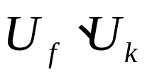
2. 工作原理
图19所示为两相交流伺服电动机的原理图。 两相绕组轴线位置在空间相差90°电角度， 当两相绕组分别加以交流电压 以后， 就会在气隙中产生旋转磁场。 当转子导体切割旋转磁场的磁力线时， 便会感应电动势， 产生电流， 转子电流与气隙磁场相互作用产生电磁转矩， 使转子随旋转磁场的方向而旋转。

Slide 103
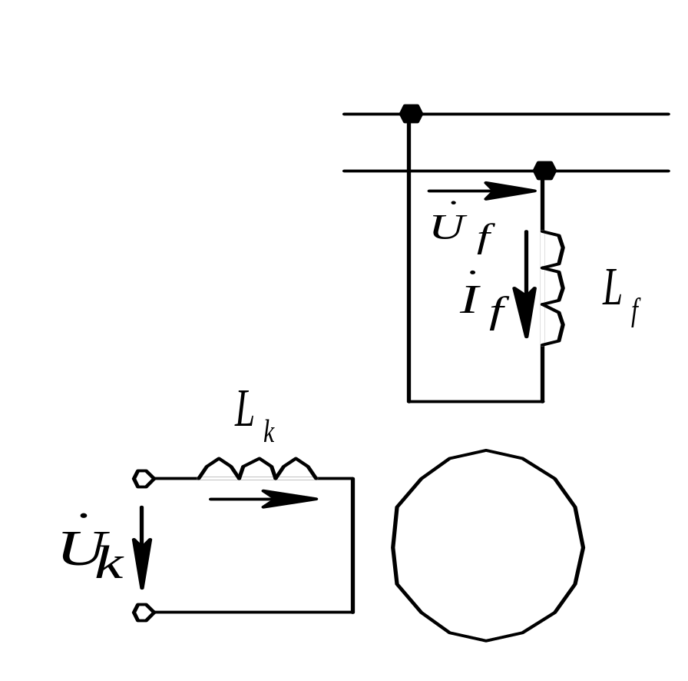
图19 交流伺服电动机的原理图

Slide 104
若控制绕组无控制信号， 只有励磁绕组中有励磁电流， 则气隙中形成的是单相脉振磁动势。 单相脉振磁动势可以分解为正、 负序两个圆形旋转磁动势， 它们大小相等， 转速相同， 转向相反。 单相脉振磁动势所建立的正序旋转磁场对转子起拖动作用， 产生拖动转矩T₊； 负序旋转磁场对转子起制动作用， 产生制动转矩T₋。 当电动机处于静止时， 转差率s=1， T₊=T₋， 合成转矩T=0， 伺服电动机转子不会转动。

Slide 105
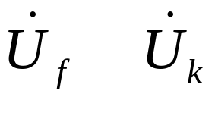
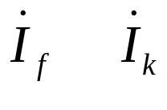
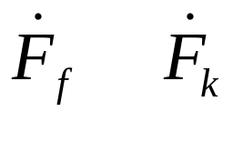
一旦控制绕组有信号电压， 一般情况下， 两相绕组上所加的电压 和 、 流入的电流 和 以及由电流产生的磁动势 和 是不对称的， 则电动机内部便建立起椭圆形旋转磁场。 一个椭圆形旋转磁场同样可以分解为两个速度相等、 转向相反的圆形旋转磁场， 但它们大小不等（与原椭圆旋转磁场转向相同的正序磁场大， 与原转向相反的负序磁场小）， 因此转子上两个电磁转矩也大小不等， 方向相反， 合成转矩不为零， 这样转子就不再保持静止状态， 而随着正转磁场的方向转动起来。

Slide 106

两相交流伺服电动机在转子转动后， 当控制信号消失， 即控制电压 等于零时， 按照自动控制系统对伺服电动机的要求， 伺服电动机应立即停转。 但是此时定子中的磁场完全由励磁绕组产生， 电动机内部建立的是单相脉振磁场， 根据单相异步电动机的工作原理， 电动机将继续旋转， 这种现象称之为“自转”。 “自转”现象在自动控制系统中是不允许存在的， 解决的办法是增大转子电阻。 下面分析转子电阻的大小对伺服电动机单相运行的机械特性曲线的影响及产生自转的原因。

Slide 107
当转子电阻为r时， 此时转子电阻较小， 临界转差率s_{m}=0.4。 图20所示为单相供电且s_{m}=0.4时的机械特性曲线。 从图中可以看出， 在电动机工作的转差率范围内， 即0＜s＜1时，合成转矩T绝大部分都是正的。因此， 如果伺服电动机突然切去控制电压信号， 那么只要阻转矩小于单相运行时的最大电磁转矩， 电动机将在转矩T作用下继续旋转， 这样就产生了自转现象。

Slide 108
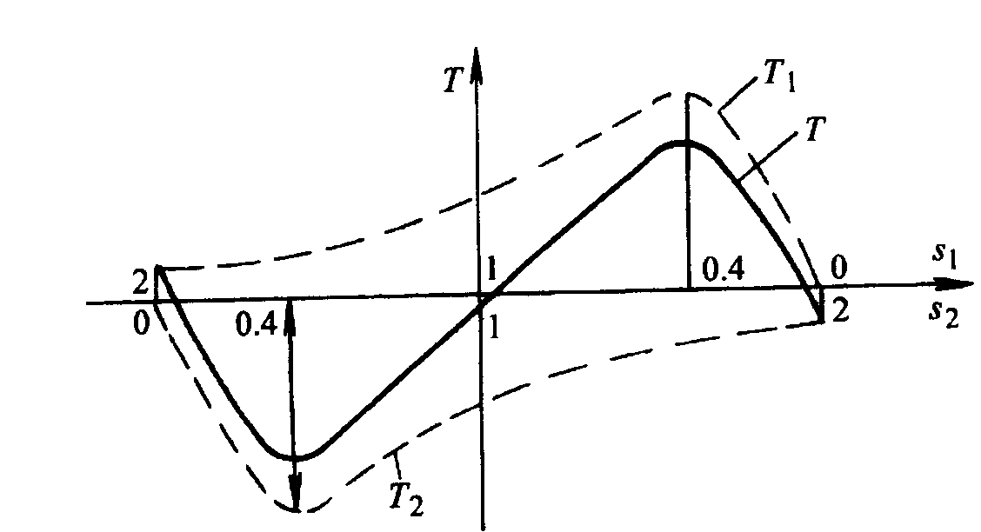
图20 s_{m}=0.4时的自转现象和转子电阻关系

Slide 109
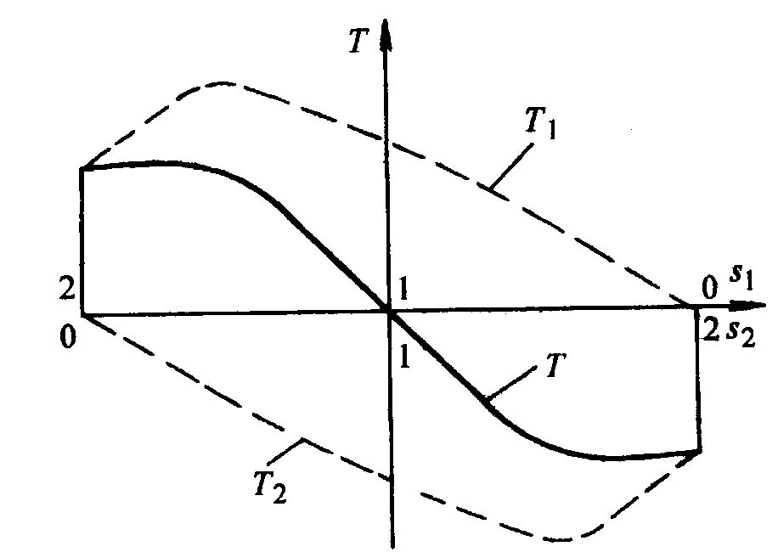
图21 s_{m}＞1时的自转现象和转子电阻关系

Slide 110
当转子电阻增大到使临界转差率大于1的程度时, 合成转矩曲线与横轴相交仅有一点(s=1)， 如图21所示。 从图中可见， 在电动机运行范围内， 0＜s＜1时， 合成转矩均为负值， 即为制动转矩， 因而当控制电压U_{k}等于零为单相运行时， 电动机就立刻产生制动转矩， 与负载转矩一起促使电动机迅速停转， 这样就不会产生自转现象。 在这种情况下， 停转时间甚至比两相绕组电压同时取消还要快些。 从图中还可以看出， 当电动机在0＜s₁＜1范围内运行时， 合成转矩T是负的， 表示产生制动转矩， 阻止电动机转动。

Slide 111
而当电动机转向相反， 在1＜s₁＜2范围内运行时， 合成转矩T变为正的， 则转矩方向也发生变化， 表示仍然产生制动转矩阻止电动机转动， 这样依靠转子电阻的增大， 就可以消除电动机在取消控制信号时出现的振荡现象。 无自转现象是交流伺服电动机的基本特性之一， 也是自动控制系统对交流伺服电动机的基本要求。 所以， 为了消除自转现象， 交流伺服电动机单相供电时的机械特性曲线必须如图21所示， 这就要求伺服电动机有相当大的转子电阻， 最理想的是使
s_{m}＞1， 可以完全消除自转现象。 前面讲到的转子的两种特殊结构形式正是为了满足这种要求。

Slide 112
3. 控制方式
交流伺服电动机运行时， 控制绕组上所加的控制电压U_{k}是变化的, 一般来说， 得到的是椭圆形旋转磁场， 并由此产生电磁转矩而使电动机旋转。 若改变控制电压的大小或改变它与励磁电压之间的相位角， 则能使电动机气隙中旋转磁场的椭圆度发生变化， 从而影响到电磁转矩。 当负载转矩一定时， 可以通过调节控制电压的大小或相位差来达到改变电动机转速的目的。 因此， 交流伺服电动机的控制方式有以下三种：

Slide 113
(1) 幅值控制。
这种控制方式通过调节控制电压的大小来改变电动机的转速， 而控制电压U_{k}与励磁电压U_{f}之间的相位角保持90°电角度， 通常U_{k}滞后于U_{f}。 当控制电压U_{k}=0时，电动机停转， 即n=0。
(2) 相位控制。
这种控制方式通过调节控制电压的相位（即调节控制电压与励磁电压之间的相位角β ）来改变电动机的转速， 而控制电压的幅值保持不变， 当β=0时， 电动机停转。 这种控制方式较少采用。
.
.
.
.
.

Slide 114

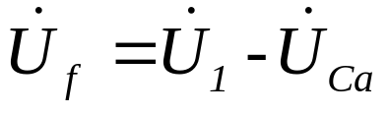
(3) 幅值—相位控制（电容移相控制）。
这种控制方式将励磁绕组串联电容C以后接到稳压电源 上， 其接线图如图9-22所示， 这时励磁绕组上仍外施励磁电压 （参看图23）， 控制绕组仍外施控制电压U_{k}， 而U_{k}的相位始终与U₁的相位同相。 当调节控制电压U_{k}的幅值来改变电动机的转速时， 由于转子绕组与励磁绕组的耦合作用（相当于变压器的二次绕组与一次绕组）， 使励磁绕组的电流I_{f}也发生变化，
.
.
.
.
.

Slide 115
.
.
致使励磁绕组的电压U_{f}及电容C上的电压U_{Ca}也随之改变， 即电压U_{k}与U_{f}的大小及它们之间的相位角β也都随之改变， 所以这是一种幅值和相位的复合控制方式。 若控制电压U_{k}=0， 电动机就停转。 这种控制方式是利用串联电容器来分相的， 它不需要复杂的移相装置， 所以设备简单， 成本较低， 成为最常用的一种控制方式。
.
.
.

Slide 116
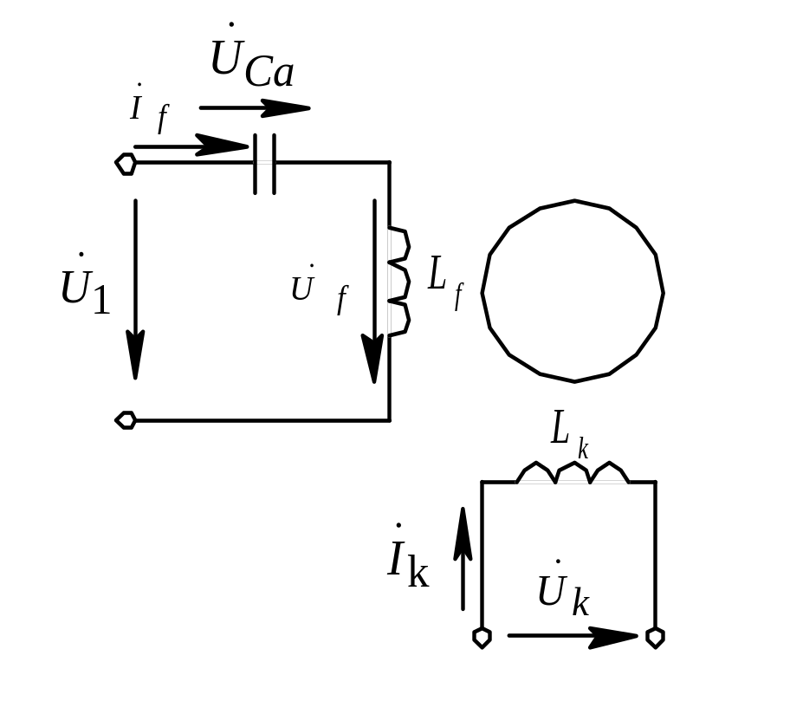
图22 幅值—相位控制接线图

Slide 117
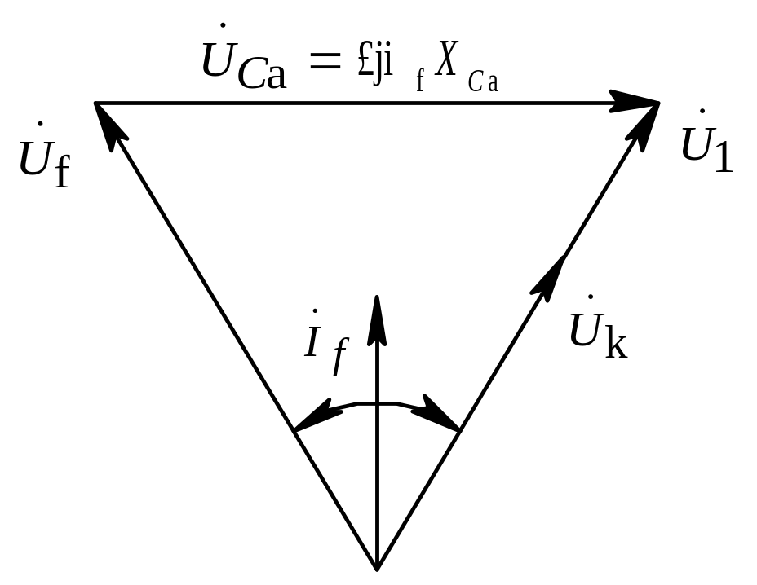
图23 幅值—相位控制电压相量图

Slide 118
本章小结
本章主要介绍几种常用控制电机的结构特点、 工作原理及工作特性。 步进电动机是一种把电脉冲信号转换成角位移或直线位移的执行元件， 在数字控制系统中被广泛应用。 普通电动机是连续旋转的， 步进电动机由控制脉冲通过驱动功放线路来控制其一步一步转动。 步进电动机对应每个控制脉冲， 转子转动一个固定的角度， 其步距角与运行拍数和转子齿数成反比， 转子转速与转角分别对应于脉冲频率与总的脉冲数目。

Slide 119
伺服电动机在自动控制系统中作为执行元件， 把输入的电压信号转换为轴上的角位移和角速度输出， 输入的电压信号称为控制电压。 改变控制电压可以改变伺服电动机的转速和转向。 伺服电动机可分为交流伺服电动机和直流伺服电动机。 交流伺服电动机的基本特点是可控性好， 可采用增大转子电阻的办法改善其机械特性。 采用杯形转子可以提高快速响应， 减小转动惯量， 提高起动转矩。 直流伺服电动机实质上是一台他励式直流电动机， 采用电枢控制方式的机械特性与调节特性均是线性的， 励磁功率小， 响应迅速。 交流伺服电动机与直流伺服电动机相比， 交流伺服电动机自身的机械特性和调节特性较差。

Slide 120
第二次作业
进一步理解PID算法控制电机转速的实例，具体要求如下：
1 分析硬件和软件的设计逻辑，自学MCS-51的编程语言，理解C51程序实例，用MCS-51汇编语言重新设计编写程序实现相同的功能。
2 满分50分，建议以小组为单位完成，3~4人一组，团队完成得5分，下周四（2018年 5月17日）交，个人完成交个人的，团队完成交一份，写清姓名和学号。

